Slide 1
Οικονομικά του Περιβάλλοντος & των Φυσικών Πόρων
Τμήμα Αγροτικής Οικονομίας & Ανάπτυξης
Γεωπονικό Πανεπιστήμιο Αθηνών
1

Slide 2
Μαθησιακοί Στόχοι της 1^{ης} Διάλεξης
Τι σημαίνει Αποτυχία της Αγοράς?
Γιατί τα δημόσια αγαθά διακρίνονται από τα ιδιωτικά?

Slide 3
ΑΠΟΤΥΧΙΑ ΤΗΣ ΑΓΟΡΑΣ
ΑΛΛΑ ΤΙ ΕΙΝΑΙ ΑΓΟΡΑ?
Θεσμικός μηχανισμός κατανομής των πόρων
(σπάνιων)
Όταν η αγορά λειτουργεί απρόσκοπτα
τότε η κατά Pareto ισορροπία της αγοράς
οδηγεί στην παραγωγή μέγιστου κοινωνικού
πλεονάσματος (Social Surplus).
ΤΙ ΕΙΝΑΙ ΚΟΝΩΝΙΚΟ ΠΛΕΟΝΑΣΜΑ?
η διαφορά κοινωνικής ακαθάριστης ωφέλειας
και του (κοινωνικού) κόστους των παραγόμενων προϊόντων

Slide 4
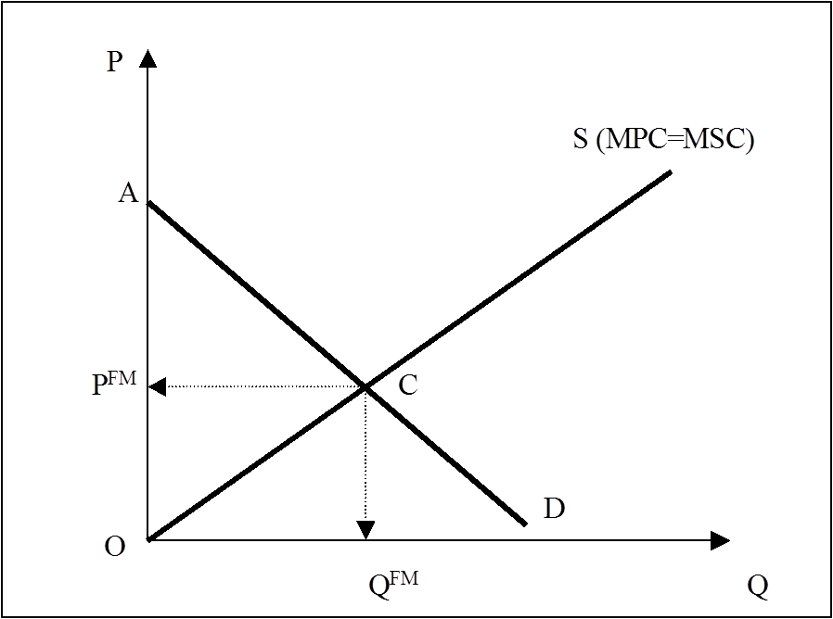
ακαθάριστη
ωφέλεια της
παραγωγής
την καμπύλη της ζήτησης
ΓΙΑΤΙ?
Willingness to pay
καμπύλη της προσφοράς
το κόστος
της παραγωγής

Slide 5
ΚΑΤΑΝΑΛΩΤΕΣ
B
A
Ακαθάριστη ωφέλεια
δαπάνες
O
Καθαρή ωφέλεια=πλεόνασμα του καταναλωτή

Slide 6
ΠΑΡΑΓΩΓΟΙ
B
A
έσοδα
κόστος παραγωγής
O
Καθαρή ωφέλεια= πλεόνασμα παραγωγού

Slide 7
Επιδίωξη της κοινωνίας
Μεγιστοποίηση του κοινωνικού πλεονάσματος
Άθροισμα των πλεονασμάτων παραγωγού και καταναλωτή

Slide 8
ορισμός του ολοκληρώματος

Slide 9
Συμπέρασμα: Η εξίσωση της ζήτησης και της προσφοράς είναι το αποτέλεσμα ενός
προβλήματος μεγιστοποίησης. Η κοινωνία επιδιώκει την μεγιστοποίηση του
κοινωνικού πλεονάσματος (Ωφελιμιστικός στόχος-Utilitarian Objective)

Slide 10
Σύντομο σχόλιο για τον Ωφελιμισμό
Ορισμός: μια πράξη ή μια πολιτική είναι ηθικά
ορθή (νομιμοποιημένη) εφόσον παράγει τη μέγιστη
ευτυχία/ωφέλεια/ευημερία για τα μέλη της κοινωνίας
Συνεπειοκρατία
Ηδονιστική Ευημερία
(κριτική Nozick)
Τι ορίζουμε ως ωφέλεια/χρησιμότητα?
Ικανοποίηση των προτιμήσεων
(ποιες? σύγκριση? άθροιση)
Kymlicka, W. (2002). Contemporary Political Philosophy. An Introduction. Oxford: Oxford University Press.
Nozick, R. (1974). Anarchy, State and Utopia. New York: Basic Books.

Slide 11
Η αποτυχία της αγοράς παρατηρείται
στις παρακάτω περιπτώσεις:
● Δημόσια αγαθά | ● Φυσικά μονοπώλια
● Εξωτερικές Οικονομίες | ● Ατελής πληροφόρηση
ΠΑΡΕΜΒΑΣΗ ΤΟΥ ΚΡΑΤΟΥΣ
θεωρία του δημόσιου
συμφέροντος
θεωρία της δημόσιας
επιλογής
(normative theory).
(positive theory)

Slide 12
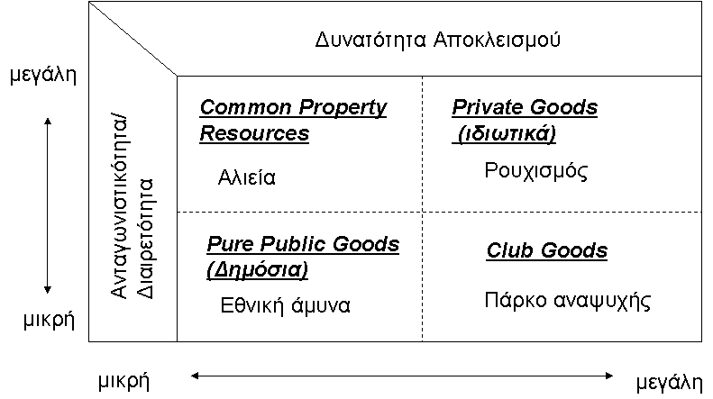
ΙΔΙΩΤΙΚΑ
ΔΙΑΚΡΙΣΗ ΑΓΑΘΩΝ
ΔΗΜΟΣΙΑ
ΠΕΡΙΒΑΛΛΟΝΤΙΚΗ
ΠΟΙΟΤΗΤΑ

Slide 13
Γιατί μας ενδιαφέρουν τα δημόσια αγαθά?
Εφόσον δεν είναι δυνατός ο αποκλεισμός των πιθανών
καταναλωτών, τότε το αναμενόμενο και προφανές αποτέλεσμα
είναι η κατίσχυση των λαθρεπιβατών (free-riders), δηλαδή η
κατάσταση εκείνη κατά την οποία κανένας καταναλωτής δεν
είναι διατεθειμένος να πληρώσει για ένα αγαθό το οποίο θα
μπορούσε να αποκτήσει …δωρεάν.
Επομένως, κανένας παραγωγός δεν θα διατεθειμένος να
προσφέρει δημόσια αγαθά
13

Slide 14
Public goods: MC=0, Price = 0
Επομένως ποιος προσφέρει τα δημόσια αγαθά ?
Δημόσια χρηματοδότηση
Ιδιωτικής Παροχής
Δημόσια (κρατική) Παροχή
Η επιλογή του καταλληλότερου τρόπου παροχής δημοσιών αγαθών είναι
εξαιρετικά αμφιλεγόμενο ζήτημα, τόσο τεχνικά όσο και πολιτικά
14
The Privatization Debate

Slide 15
Ποια η σχέση των δημοσίων αγαθών
με το αντικείμενο του μαθήματος?
¨Όπως θα δούμε στην άλλη ενότητα η βασική έννοια
την οποία εξετάζουν τα οικονομικά του περιβάλλοντος
Είναι η έννοια των εξωτερικών οικονομιών.
Αρκετές φορές οι εξωτερικές οικονομίες έχουν χαρακτηριστικά δημοσίων αγαθών (π.χ. ρύπανση ατμοσφαιρικού αέρα) οπότε προκύπτει μια έμμεση συσχέτιση.
15

